Slide 1
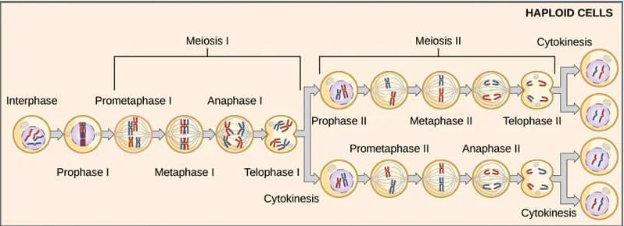
CHƯƠNG II NHIỄM SẮC THỂ
Bài 10
GIẢM PHÂN

Slide 2
Bài 10. Giảm phân
I. Những diễn biến cơ bản của NST trong giảm phân
a) Kì trung gian
NST ở dạng sợi mảnh
Cuối kì NST nhân đôi thành NST kép dính nhau ở tâm động.

Slide 3
Bài 10. Giảm phân
I. Những diễn biến cơ bản của NST trong giảm phân
b) Diễn biến cơ bản của NST trong giảm phân
Giảm phân I
Giảm phân
Giảm phân II

Slide 4
Bài 10. Giảm phân
I. Những diễn biến cơ bản của NST trong giảm phân
b) Diễn biến cơ bản của NST trong giảm phân
Các kì | Giảm phân I (lần phân bào I)
Kì đầu | Các NST xoắn, co ngắn Các NST kép trong cặp tương đồng tiếp hợp và trao đổi chéo, sau đó tách rời nhau.
Kì giữa | Các cặp NST kép tương đồng tập trung và xếp song song thành 2 hàng ở mặt phẳng xích đạo của thoi phân bào
Kì sau | Các NST kép tương đồng phân li độc lập về hai cực của tế bào
Kì cuối | Các NST kép nằm gọn trong 2 nhân mới được tạo thành với số lượng là đơn bội (kép)

Slide 5
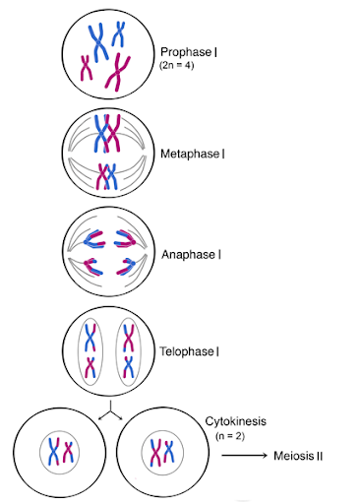
GP II

Slide 6
Bài 10. Giảm phân
I. Những diễn biến cơ bản của NST trong giảm phân
b) Diễn biến cơ bản của NST trong giảm phân
Các kì | Giảm phân I (lần phân bào II)
Kì đầu | NST co lại cho thấy số lượng NST kép trong bộ đơn bội.
Kì giữa | Các NST kép xếp thành một hàng ở mặt phẳng xích đạo của thoi phân bào.
Kì sau | Từng NST kép chẻ dọc ở tâm động thành 2 NST đơn phân li về hai cực của tế bào.
Kì cuối | Các NST đơn nằm gọn trong nhân mới được tạo thành với số lượng là đơn bội.

Slide 7
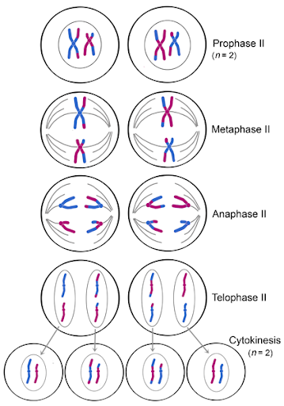
GP II

Slide 8
GP I
GP II

Slide 9
Bài 10. Giảm phân
II. Ý nghĩa của giảm phân
Tạo ra các tế bào con có bộ NST đơn bội khác nhau về nguồn gốc NST.

